Slide 1

Cooking Website
Team Captain Cook

Slide 2
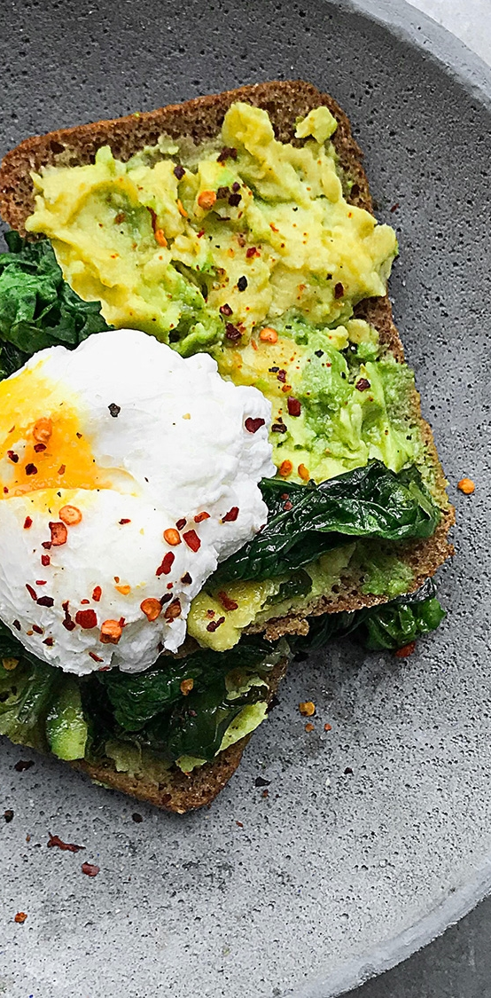
Business Value & Actors
Business Value
Actors
Effiziente Verwertung der vorhandenen Lebensmittel
Zeit einsparend
Benutzer
Benutzername
Zugriff auf UI
Admin
DB
API
Greift auf DB zu

Slide 3

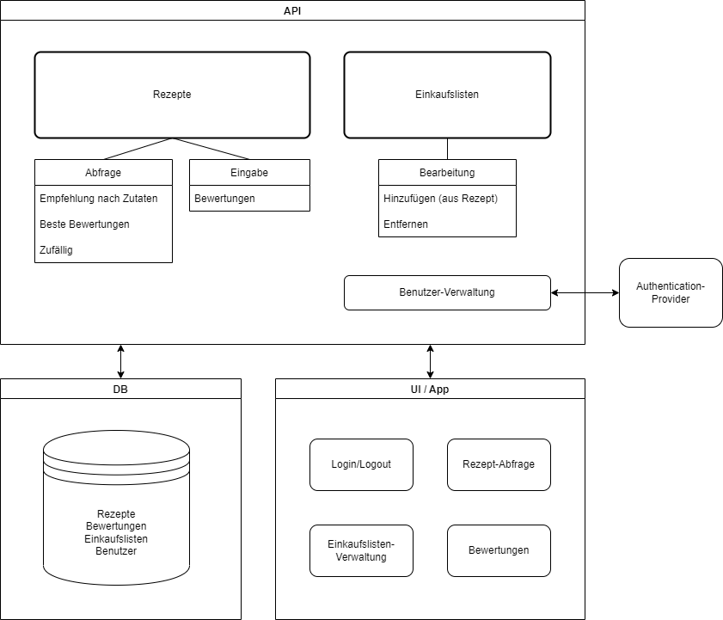
Architektur: Übersicht

Slide 4





Architektur: Entscheidungen

Slide 5

Funktionale Anforderungen
UC01 | Die Anwendung muss es Benutzern ermöglichen, Rezepte abzufragen.
UC02 | Die Anwendung muss es Benutzern ermöglichen, Bewertungen für Rezepte hinzuzufügen.
UC03 | Die Anwendung muss es Benutzern ermöglichen, eine Einkaufsliste zu benutzen/bearbeiten.
UC04 | Die Anwendung muss es Benutzern ermöglichen, sich an- und abzumelden.

Slide 6


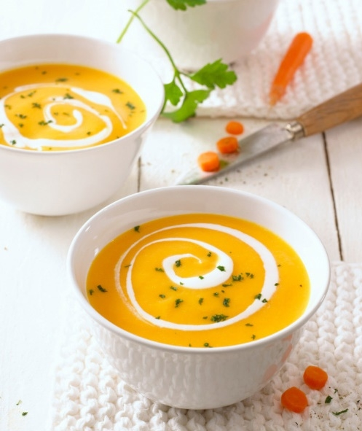
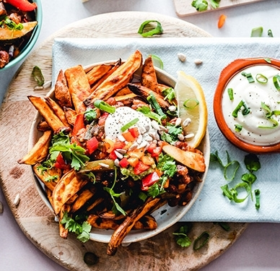
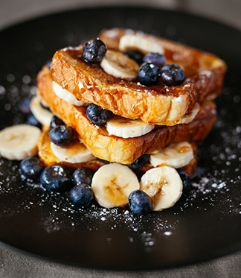


Vielen Dank

